Slide 1
CAR GAME
2.AE Jaroslav Rabčan

Slide 2
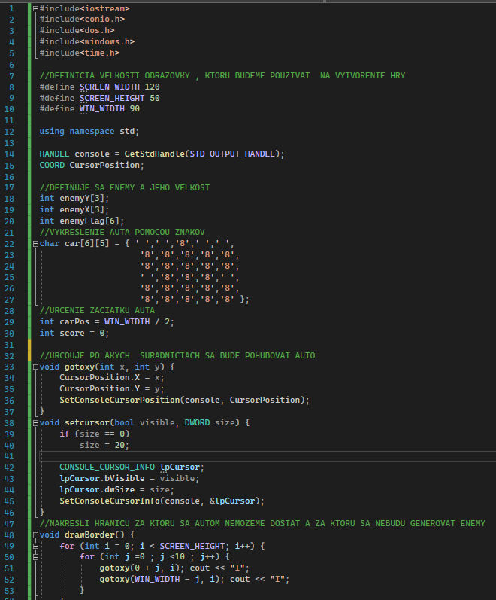

Slide 3
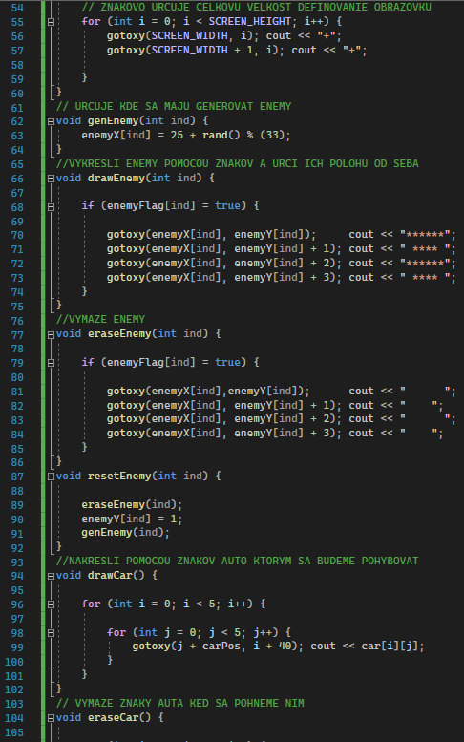

Slide 4
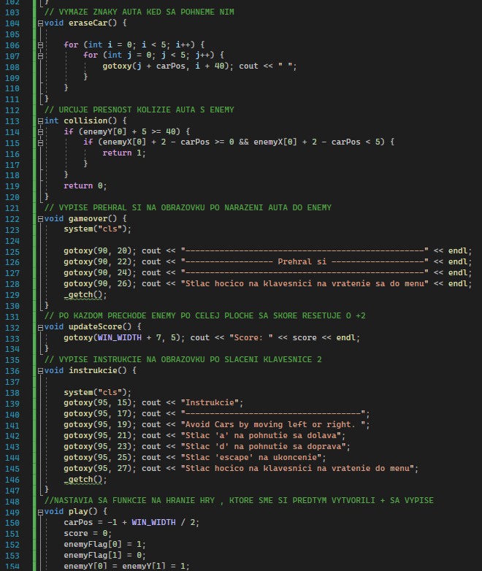

Slide 5
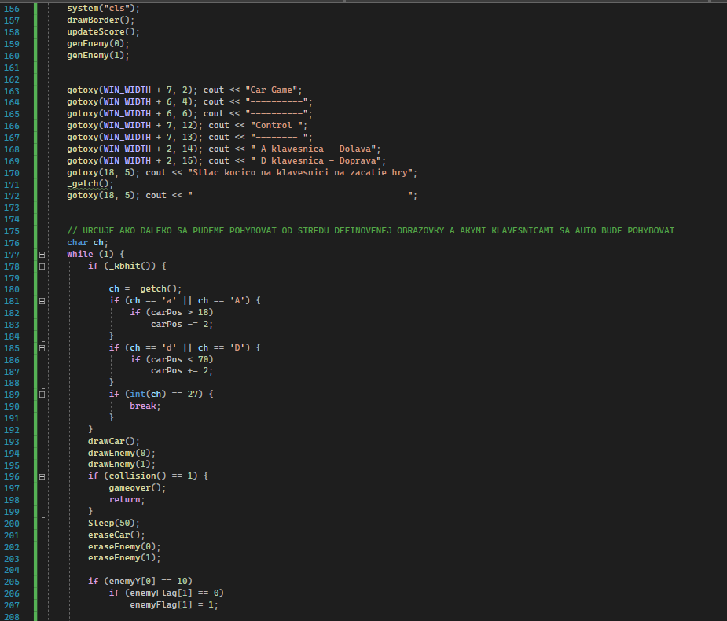

Slide 6
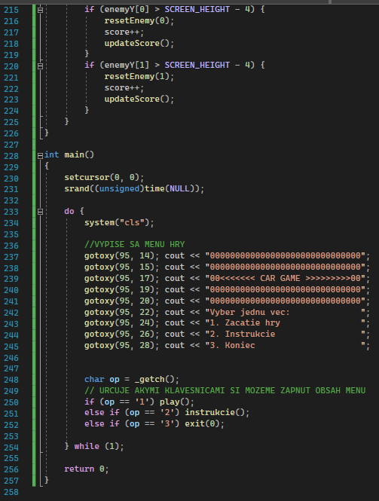

Slide 7
Ďakujem za pozornosť

